Slide 1

Régi gyerekjátékok
Mit játszhatnak a gyerekek?

Slide 2
Aki kapja, marja
Labdajáték, akárhányan játszhatjuk. Egyikünk feldobja a labdát, és elkiáltja magát: "Aki kapja, marja!" Mind igyekszünk elkapni: akinek sikerül, az dobja föl legközelebb. Ha egyikünk sem tudja elkapni, és a labda a földre esik, az előző dobó visszakapja, és ő dobja föl újra.
Erre csörög a dió (szembekötősdi)
Kiválasztunk valakit fogónak. Bekötjük a szemét; ő keres mindenkit, tapogatózik erre-arra, hogy valakit megfogjon. Ugrálunk körülötte, ha felénk nyúl, elugrunk. Énekeljük: Erre csörög a dió, erre meg a mogyoró.
Közben tapsolunk. Ha a bekötött szemű megfog valakit, annak kötjük be a szemét, és ő lesz a következő fogó.

Slide 3
Csuprosdi (versenyfutás)
Páratlan számban játsszuk. Párosával körbe állunk úgy, hogy mindenki a kör közepe felé néz. A belsők leguggolnak: ők a csuprok. Egyvalakinek nem jut pár; ő körbejár, és megfogja valamelyik állónak a kezét. Kérdi tőle, a másik pedig felel:
Van-e eladó csuporkátok? Hogy adjátok?
Egy tetűért, egy bolháért, öregapád szakálláért!
Erre ketten ellenkező irányba kezdenek szaladni a kör körül. Aki előbb visszaér a csuporhoz, beáll mögé, a másik pedig jár körbe, és választ valakit, akivel elölről kezdődik a párbeszéd, majd a futás.
Ha kevesen vagyunk, vagy páros számban, csuprok nélkül is játszhatjuk; akkor a futóknak az üres helyre kell visszaérni.

Slide 4
Falhoz verő
Többen játszhatjuk, de csak egyikünk labdázik, a többi vár a sorára. A játszó a falra dobja a labdát, és amikor az visszapattan, elkapja. Közben mondja:
Egyenlőre,
Két kettőre,
Három hatra,
Hat kilencre,
Üsd ki tízre,
Tizenegyre,
Vasból fontam
Gyertyatartóm,
A fejemre egy nagy túró, kopp!
"Gyertyatartóm"-nál nem a falnak, hanem fölfelé kell dobni a labdát, úgy elkapni, "A fejemre egy nagy túró"-nál pedig fejelni a labdát a falra, és úgy elkapni. Ha a játszó nem tudja elkapni a labdát, vagy eltéveszti a sorrendet, átadja a labdát a következő játszónak.
Úgy is játszhatjuk, hogy aki végig dobta hiba nélkül, annak van egy iskolája, és újra kezdheti a dobálást. A játék végére az győz, akinek több iskolája van.

Slide 5
Hátulsó pár
Párosával oszlopba állunk, és kiválasztunk valakit, aki előre áll: neki nincs párja. O szólítja a hátul állókat:
Hátulsó pár, előre!
A hátul álló pár nekiiramodik, és az oszlop két oldalán előre szaladnak. A szólító elött kell összekapaszkodniuk újra, de amíg nem érik el egymást, a szólító megfoghatja bármelyiküket. Akit megfog, az áll az oszlop elejére szólítónak, a volt szólító pedig a másik játszóval beáll az oszlop elejére. Most az új szólító hívja a következő párt, és azok futnak. Így játsszuk addig, amíg meg nem unjuk.
Úgy is játszhatjuk, hogy akit a szólító (a fogó) megfog, azzal áll be az oszlop elejére elso párnak, és akinek a párját elfogták, az lesz a következő szólító.

Slide 6
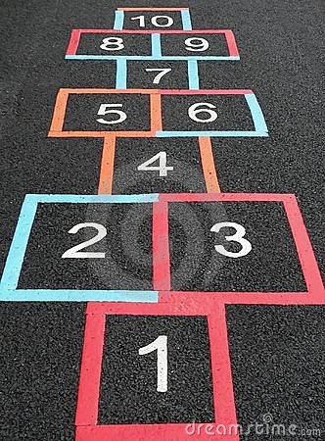
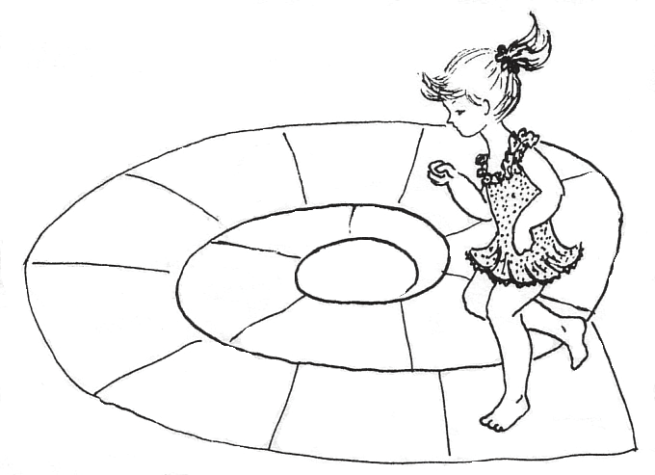
Ugróiskola

Slide 7
Labdaiskola
A fal mellett játszottuk, a játék lényege az volt, hogy a feladatsorban a labda elkapása egyre nehezedett.:
Először két kézzel a falhoz dobtuk, majd elkaptuk.
Falhoz dobás közben tapsoltunk egyet.
Falhoz dobás közben elöl-hátul tapsoltunk, majd elkaptuk a labdát.
Falhoz dobás közben gombolygattunk a kezünkkel.
Falhoz dobtuk a labdát, majd pattant egyet a földön és elkaptuk.
Egyik lábunkat megemelve, az alatt falhoz dobtuk a labdát, majd elkaptuk.
Pofozós: gyorsan egyszer, majd kétszer, stb. a falhoz ütöttük a labdát, majd elkaptuk.
Mindegyikből 8 osztály volt, vagyis először egyszer, majd egymás után kétszer, majd háromszor, stb. kellett az egyes feladatokat megcsinálni. Ha valaki hibázott, a következő játékoson volt a sor.

Slide 8
Métázás
A 20-30 méter hosszú, két rövidebb végén vonallal (métavonal) határolt pálya közepén található a különféleképpen megjelölhető – krétával felrajzolt, kövekből vagy fákból kirakott – cél (vár, tilos hely, méta).
Az egyik csapatot az ütők, a másikat pedig a kapók vagy fogók alkotják. A játék során a 60-70 centiméteres ütővel, tulajdonképpen bottal vagy husánggal (métabot, métaütő) felszerelkezett csapatok tagjai a vonal mögött felsorakoznak.
A kapók egyike az ütőknek sorra adogatja (vagy az ütőjátékosok dobják fel maguknak), a rongy-, bőr- vagy nemezlabdát, akik azt a lehető legerősebben és a legtávolabbra igyekeznek elütni a métabottal. Az elütést követő pillanatban az ütő elrohan a tilos helyre, ahol nem lehet a labdával megdobni, és ezt követően – ha a helyzetet úgy méri fel – ugyancsak szaladva igyekszik visszaérni a vonal mögé, ahol csapatának többi tagja várakozik. Mindeközben ha valamelyik fogó elkapja az általa elütött labdát, és még visszaérkezése előtt eltalálja vele a soros ütőt, a két csapat helyet cserél: az ütőkből lesznek a kapók, és fordítva, a kapókból az ütők vagy az éppen futó játékosból fogoly lesz. Ha a fogók egyike még röptében elkapja a labdát, ugyancsak szerepet cserél a két csapat.

Slide 9
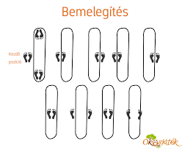
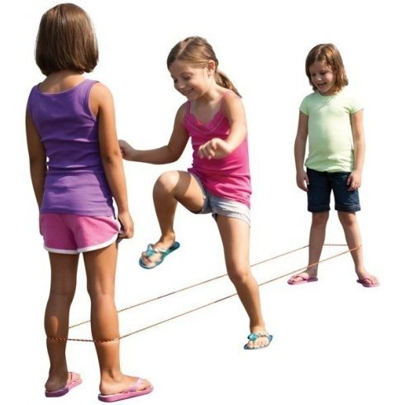
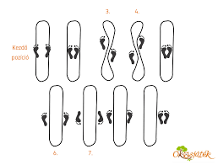
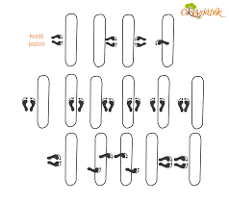
Gumizás

Slide 10
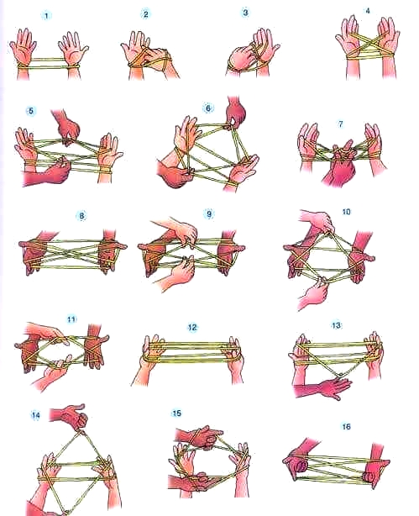
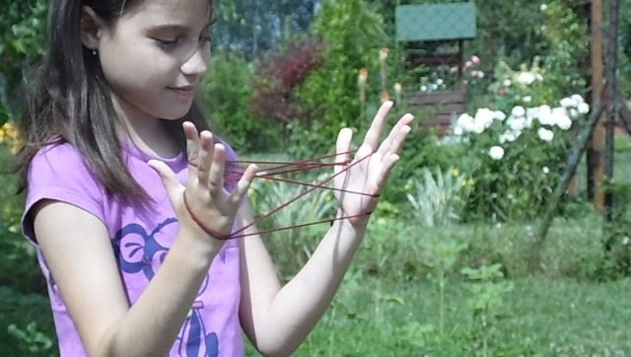
Macskabölcső, madzag átvevős

